Slide 1

Fizičko projektovanje i optimizacija podataka
Sistemi za upravljanje bazama podataka
Nikola Stanisavljević
940

Slide 2
Fizičko projektovanje i optimizacija podataka
01
Graf baze podataka i Neo4j
02
Karakteristike modeliranja graf baza
03
Optimizacija
04
Projektovanje baza podataka, Optimizacija podataka, Relaciono i graf modeliranje
Native i Non-native graf baze, Prednosti graf baza u odnosu na relacione, Osnovni koncepti Neo4j baze i CQL
Graf označenih svojstava, RDF,
Primeri pri modeliranju graf baze
Indeksi, Ograničenja, Skladištenje podataka, Optimizacija upita

Slide 3
01
Fizičko projektovanje i optimizacija podataka
Projektovanje baza podataka Optimizacija podataka Relaciono i graf modeliranje

Slide 4
Osnovni koraci pri projektovanju baze podataka
Datoteke, indeksi i druge pomoćne strukture
Kako korisnici vide podatke
Fizička šema
Konceptualna šema
Analiza zahteva
Logička šema
Opisuje način na koji su podaci predstavljeni korisniku - Model podataka

Slide 5
Optimizacija podataka
Optimizacija na nivou interne organizacije podataka
Optimizacija na nivou strukture podataka
Optimizacija na nivou upita
Upotrebom indeksa i upravljanjem memorijom, bez promene logičkog modela
Promena fizičke strukture podataka u odnosu na logički model

Slide 6
02
Graf baze podataka i Neo4j
Native i Non-native graf baze
Prednosti graf baza u odnosu na relacione
Osnovni koncepti Neo4j baze podataka Cypher Query Language

Slide 7
Prednosti graf baza u odnosu na relacione
Brzina izvođenja upita ne zavisi od količine podataka
Podaci su predstavljeni na prirodan način
Nema normalizacije i denormalizacije podataka
Složenost ekvivalenta JOIN operacije je linearna
Fleksibilna šema
Održana su ACID svojstva
are
Everywhere
Graphs

Slide 8
Prednosti graf baza u odnosu na relacione
Dubina | Vreme izvršenja u sekundama [s] |  | Broj vraćenih redova
 | RDBMS | Neo4j
2 | 0.016 | 0.01 | ~ 2 500
3 | 30.267 | 0.168 | ~ 110 000
4 | 1543.505 | 1.359 | ~ 600 000
5 | / | 2.132 | ~ 800 000

Slide 9
Native vs Non-native graf baze
Graph storage
Graph processing engine
Native
Arhitektura dizajnirana za smeštanje grafa
Matična baza čuva spiskove veza, oznaka i svojstava
Index-free adjacency
Non-native
Koriste relacionu bazu ili neki drugi store za skladištenje
Mora da koristi indekse

Slide 10
Osnovni koncepti - Neo4j
Oznaka
Čvor1
Čvor2
Svojstva
Veza1
Svojstva
Čvor3

Slide 11
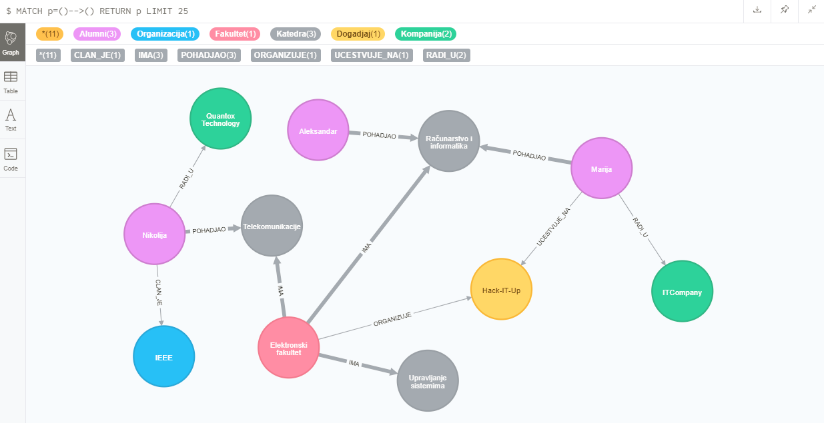
Cypher Query Language
CREATE (Alumni1:Alumni {ime:'Marija', datum_rodjenja:'1960-01-20', pol:'Z', prebivaliste:'Niš', email:'marija@itc.rs', telefon:'+38160123456', prezime:'Marković'}) CREATE (Katedra1:Katedra {naziv_katedre:'Računarstvo i informatika'}) CREATE (Alumni1)-[:POHADJAO_JE {datum_upisa:'1979-10-01', prosek:'9,4', datum_zavrsetka:'1984-06-01', tip_studija:'Osnovne akademske'}]->(Katedra1) CREATE (Fakultet1:Fakultet {naziv:'Elektronski fakultet', univerzitet:'Univerzitet u Nišu', adresa:'Aleksandra Medvedeva 14', telefon:'+381 18 529105'}) CREATE (Fakultet1)-[:IMA]->(Katedra1)

Slide 12
03
Karakteristike modeliranja graf baza
Labeled Property Graph Resource Description Framework Primeri pri modeliranju Neo4j graf baze podataka

Slide 13
Modeliranje graf baza
Dobro struktuirana baza podrazumeva sledeće osobine:
Čuva memorijski prostor eliminisanjem suvišnih podataka;
Održava tačnost i integritet podataka;
Pruža pristup podacima na korisne načine.
Fizički model graf baza nalaže da se sledeći aspekti uzmu u razmatranje:
Jedinstvenost i identitet;
Tipovi podataka;
Atributi veza;
Povezanost podataka.

Slide 14
Labeled Property Graph
Forme za modeliranje graf baza
Resource Description Framework

Slide 15
Modeliranje Neo4j graf baze
Query-first approach
CREATE (Alumni1:Alumni {ime:'Marija', datum_rodjenja:'1960-01-20', pol:'Z', prebivaliste:'Niš', email:'marija@google.com', telefon:'+38160123456', prezime:'Marković', kompanija:'Google'})
CREATE (Alumni1)-[:RADI_U]->(Kompanija1)
MATCH (a:Alumni {ime: "Marija", prezime: "Marković"}) RETURN a.kompanija;
MATCH (a:Alumni {ime: "Marija", prezime: "Marković"}), (a)-[:RADI_U]->(k:Kompanija) RETURN k.naziv;
MATCH (a1:Alumni), (a2:Alumni) WHERE any(x IN a1.kompanija WHERE x IN a2.kompanija) AND a1 <> a2 RETURN a1, a2;
MATCH (a1:Alumni)-[:RADI_U]->(k:Kompanija), (a2:Alumni)-[:RADI_U]->(k) RETURN a1, a2, k;

Slide 16
04
Optimizacija podataka
Indeksi Constraints Skladištenje podataka
Optimizacija na nivou upita

Slide 17
Neo4j Indeksi
CREATE INDEX a_ime FOR (a:Alumni) ON (a.ime) ili
CREATE INDEX a_ime ON :Alumni(ime)
DROP INDEX a_ime
ili
DROP INDEX ON :Alumni(ime)
CREATE INDEX ON :Alumni(ime, email)
CALL db.indexes;

Slide 18
Full-text indexes
podržavaju indeksiranje čvorova i veza;
podržavaju konfiguraciju dodatnih analizatora, van Lucene biblioteke;
mogu da budu pretraživani Lucene upitnim jezikom;
mogu prikazati score za svaki rezultat upita;
automatski se ažuriraju, sa svakom promenom čvorova i veza;
može im se pristupiti iz Cypher procedura;
mogu se konfigurisati tako da budu eventualno konzistentni upotrebom pozadinske niti za ažuriranje indeksa.

Slide 19
CREATE (Alumni1:Alumni {ime:'Marija', datum_rodjenja:'1960-01-20', pol:'Z', prebivaliste:'Niš', email:'marija@itc.rs', telefon:'+38160123456', prezime:'Marković'})
CREATE (Fakultet1:Fakultet {naziv:'Elektronski fakultet', univerzitet:'Univerzitet u Nišu', adresa:'Aleksandra Medvedeva 14', telefon:'+381 18 529105', email:'efinfo@elfak.ni.ac.rs' })
CALL db.index.fulltext.createNodeIndex("EmailiNaziv", ["Alumni", "Fakultet"], ["email", "naziv"])
CALL db.index.fulltext.queryNodes("EmailiNaziv", 'elektronski AND fakultet') YIELD node, score RETURN node.naziv, score

Slide 20
Neo4j Constraints
CREATE CONSTRAINT ON (k:Katedra) ASSERT k.naziv IS UNIQUE
ili
CREATE CONSTRAINT nazivKatedre ON (k:Katedra) ASSERT k.naziv IS UNIQUE
CALL db.constraints;
DROP CONSTRAINT naziv_ograničenja

Slide 21
Neo4j Constraints
CREATE CONSTRAINT tipStudija ON ()-[P:POHADJAO_JE]-()
(k:Katedra) ASSERT EXISTS (P.tip_studija)
CREATE CONSTRAINT fakultet ON (f:Fakultet) ASSERT (f.naziv, f.adresa, f.univerzitet) IS NODE KEY

Slide 22
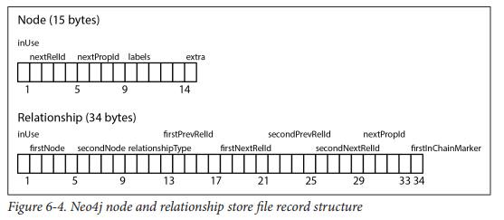
Skladištenje podataka
Node Store, Relationship Store, Property Store fajlovi

Slide 23
Optimizacija na nivou upita
EXPLAIN i PROFILE opcije
PROFILE
MATCH (a {ime: "Marija"}) RETURN a;
+-----------------+----------------+------+---------+-----------------+-------------------+----------------------+-----------+---------------------------+ | Operator | Estimated Rows | Rows | DB Hits | Page Cache Hits | Page Cache Misses | Page Cache Hit Ratio | Variables | Other | +-----------------+----------------+------+---------+-----------------+-------------------+----------------------+-----------+---------------------------+ | +ProduceResults | 16 | 1 | 0 | 0 | 0 | 0.0000 | a | | | | +----------------+------+---------+-----------------+-------------------+----------------------+-----------+---------------------------+ | +Filter | 16 | 1 | 23 | 0 | 0 | 0.0000 | a | a.ime = $` AUTOSTRING0` | | | +----------------+------+---------+-----------------+-------------------+----------------------+-----------+---------------------------+ | +AllNodesScan | 23 | 23 | 24 | 0 | 0 | 0.0000 | a | |

Slide 24
Hvala na pažnji
Pitanja?

